Slide 1
1/12(火)
津田研 M2 熊田匡仁

Slide 2
実験
10本のアームを合計で10,000回選ぶ中で累積報酬を最大化することを目指す.
得られる報酬は0/1のベルヌーイ分布に従い、パラメータpはそれぞれ以下のように設定。
（プレイヤーはこの情報を知らないという前提）
アーム | １ | ２ | ３ | ４ | ５
確率(%) | 5.4 | 6.9 | 8.0 | 9.7 | 11.2
アーム | ６ | ７ | ８ | ９ | １０
確率(%) | 11.9 | 12.1 | 14.4 | 15.5 | 17.4
(例) 全てアーム1を選択した場合, 報酬を受け取る回数の期待値は540回(0.054×10,000回)になり,
全てアーム10(最適なアーム)を選択した場合、報酬を受け取る回数の期待値は1740回
(0.174×10,000回)になる.

Slide 3
方策
ε-greedy方策, UCB方策, Thompson Sampling方策, ランダム方策
評価
結果にランダム性があるのでモンテカルロシミュレーションを行い(500回),
方策ごとの累積報酬の平均値で評価を行うこととする.

Slide 4
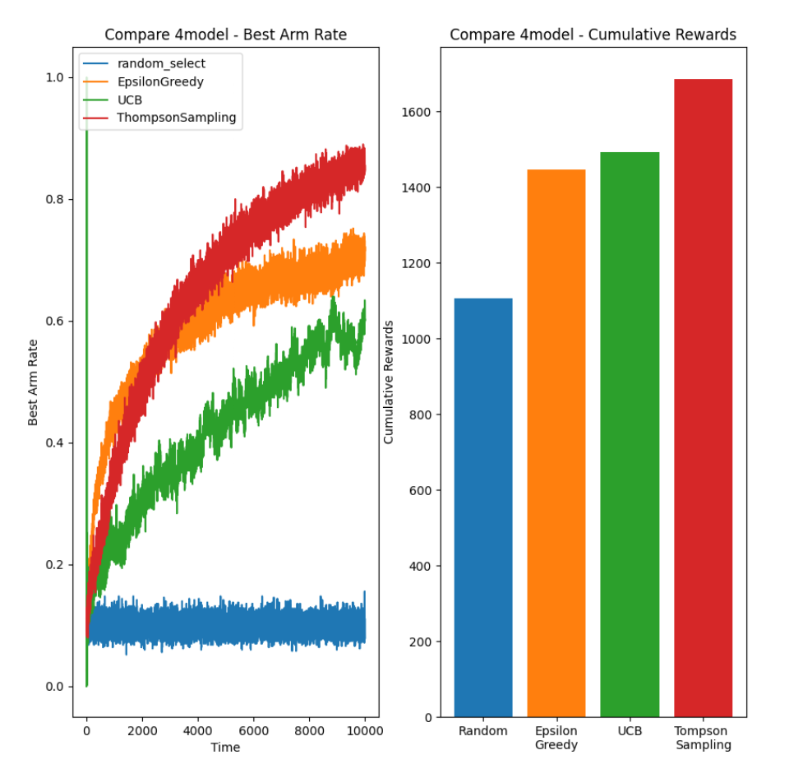
結果
右図：方策ごとの平均累積報酬を表す.
左図：最適アームの選択割合を表す.
(横軸: 試行回数, 縦軸: 最適アームを選択した割合).

Slide 5
考察
今回の実験で最も累積報酬が高かったのはThompson Sampling方策で約1,700回報酬を受け取っている.
ランダムに選択した場合の累積報酬が約1,100回なので、50%以上の改善となった.
紹介した３つの方策では, 試行回数が多くなるにつれて最適なアームを選択する割合が多くなっている様子がわかる.
最適なアームの選択割合についてもThompson Sampling方策が最も高く, 最終的に約90%の割合で最適なアームを選択している.
ε-greedy方策とUCB方策について２つの図を見比べると, 最適腕の選択割合(左図)ではε-greedy方策が割合が高いにも関わらず, 累積報酬(右図)ではUCB方策の方が多く報酬を獲得している. これは探索時にアームをランダムに選択するε-greedy方策と比べ, UCB方策はアームごとのUCBスコアに基づいてアームを選択することで悪いアームの選択回数を抑え, 全体として比較的期待値の高いアームを多く引いたためと考えられる.

Slide 6
課題
実問題では報酬を最大化することだけではなく. 計算効率についても考慮する必要があり, 紹介した方策以外にもいくつかの方策が提案されている.
応用問題
アームから受け取る報酬の確率分布が時間変化する場合
選択できるアームが時間変化する場合
アームごとに選択できる回数に上限がある場合など

Slide 7
Off-Policy Evaluationの基礎とZOZOTOWN大規模公開実データおよびパッケージ紹介
機械学習に基づいて作られた意思決定の性能をオフライン評価するためのOff-Policy Evaluation (OPE)を紹介する.
OPEを含めたバンディットにまつわる研究利用のためにZOZO研究所が公開したOpen Bandit Datasetと開発したパッケージOpen Bandit Pipelineの特徴や使い方を解説.

